Slide 1








矿产品交易平台
郑州大学计算机应用研究所
Zhengzhou University Computer Application Institute
大宗商品电子商务培训
樊伯青13613805962

Slide 2




1.传统现货贸易和现货电子交易比较
进行如下三方面的比较
传统现货贸易的特点
传统现货贸易的不足
现货电子交易的优势

Slide 3
1.1、 传统现货贸易特点
传统现货贸易市场：粮油市场、煤炭市场、钢材市场、小商品市场等有形市场或贸易集散地 。
交易对象：一对一
交易价格：双方议价，不透明
交割时间：即时货款两清
交易地点：贸易市场

Slide 4
传统贸易的弊端
1.2、 传统现货贸易的不足
价格不透明
物流成本高
信用风险高
质数量纠纷
交易成本高
贸易机会少
商机难觅 风险大 成本高！

Slide 5
1.3、 传统现货贸易的不足
贸易门槛高：前店后铺需要押金、租金、人员管理成本；
交易成本高：交易对象的搜寻和谈判成本；
价格不透明：一对一议价存在信息不对称；
信用风险高：大额贸易签约不等于履约（受骗上当或三角债）；
违约风险高：价格波动对方容易违约；
质数量纠纷：合同履行数量和质量的纠纷烦扰
贸易机会少：商机难觅
核心：商机难觅 风险大 成本高！

Slide 6
1.4、 企业面临的新挑战
经营环境的变化
全球贸易一体化趋势
互联网经济时代
销售模式的转变
传统的供销模式向网络化供销转变
定价方式的转变
长期协议定价向现货定价转变
现货价格波动越来越剧烈、频繁

Slide 7
现货电子交易的优势
1.5、 现货电子交易的优势
降低贸易成本
减少贸易纠纷、风险
增加贸易机会
实现融资融货
减少贸易环节
提高资金效率

Slide 8
1.6、 现货电子交易的优势
（1）降低贸易成本
贸易门槛低，开户即可参与贸易，没有租金和人工成本
交易对象多，零售变批发
买卖双方直接对接，减少了中间贸易环节
（2）增加贸易机会
交易商来自全国各地，突破了地域限制
将来还可以增加夜盘交易
（3）减少贸易纠纷
标准商品，严格的质量规定
注册仓单，明确的数量规定

Slide 9
1.7、 现货电子交易的优势
（4）降低贸易风险
保证金交易制度，不存在信用风险和“三角债”问题
（5）提高资金周转率
同一交易日可以多次实现订立和转让交易
（6）融资融货
贸易商只需20%订金就可能把生意完成（买卖合同后转让）
仓单融资

Slide 10
1.8、 大宗商品电子交易基本概念
大宗商品：可进入流通领域，但非零售环节，具有商品属性用于工农业生产与消费使用的大批量买卖的物质商品。 一般而言，现货电子交易的交易品种具有下列属性：一是价格波动适中；二是供需量大；三是易于分级和标准化；四是易于储存、运输。
保证金：在现货交易中，交易者必须按照其所买卖现货商品价值的一定比例缴纳资金，作为其履行现货合同的财力担保，然后才能参与现货商品的买卖，并视价格变动情况确定是否追加资金，这里所缴纳资金就是保证金。
交易商：是指在中国境内注册登记，具有良好资信，承认并遵守交易市场交易规则和有关文件，经交易市场批准取得交易商资格，在交易市场从事大宗商品交易的企业法人及其他经济组织

Slide 11
1.9、 大宗商品电子交易基本概念
交易：是指交易商通过互联网进入交易市场电子交易平台，进行签订或转让电子 交易合同、收付货款和交收货物等交易业务的活动。
交收：是指按照电子交易合同和商品交收合同约定，买卖双方对合同约定的货物所有权办理转移手续的行为。交收形式有按期交收、提前交收、协议交收等。
订立：通过电子交易平台签订商品买卖电子合同。
转让：通过电子交易平台抵消了结已签订的商品买卖电子合同。

Slide 12
1.10、 大宗商品电子交易基本概念
转让盈亏：通过电子交易平台签订电子合同后，不进行交收而通过平台直接转让出去形成的价差就是转让盈亏。
订货盈亏：已经签订的商品电子合同的成交价格与平台商品的平均价的差值就是订货盈亏。
涨 跌：在即期交易模式中，一个品种的涨跌是有限制的，它是以昨结算价为基准，上涨或下跌相应的值。这个值即为日涨跌
仓单：是指在中心电子交易系统中交易商用于交易或交收的货物权益的凭证。交易商将货物存入中心指定交收仓库后取得指定交收仓库开具的《存货凭证》，经中心审核并注册登记为仓单后方可用于交易和交收。

Slide 13
1.11、交易平台和交易模式
大宗商品电子交易系统是一个多模式的交易系统，从传统对手交易向电子商务业态拓展的一个交易平台，是一个多模式的多品种的大宗商品交易平台，同时在以后可以方便的增加其他新的交易模式。这些交易模式既可以独立运营，又可以相互关联。

Slide 14
1.12、交易模式组成
现货即期
竞买
买方挂牌
卖方挂牌
现货竞价
电子交易
平台
现货挂牌
仓单挂牌
竞卖
现货报盘
存量挂牌

Slide 15
1.13、交易平台功能
大宗商品交易市场电子商务平台，主要是以市场为中介，建立企业与企业间（B to B）模式的电子商务，是集管理制度、交易规则、计算机网络软硬件系统为一体的电子商务平台。
银行
媒体
卖家
买家
信息服务
保证金监管
卖家
买家
物流服务
交易服务
结算服务
卖家
买家
大宗商品交易所
大量买家卖家交易的平台、提供各种后续服务
仓储运输
质检

Slide 16
2、 现货订单模式
2.1常用术语定义
现货订单模式是指交易商通过市场交易系统进行交易商品买入或者卖出的申报指令，经交易系统按价格优先时间优先原则匹配成交后自动生成现货订单合同，可以在商品最后交易日进行实物交收，也可以在商品最后交易前进行提前实物交收或转让的交易模式。
现货订单交易模式分为：月合同订单模式、周合同订单模式。
特点：近期订单交易、大量交易、分散交收，可结合本市场其他交易模式开
展套期保值业务。

Slide 17
2、 现货订单模式
2.1常用术语定义
特点：
现货订单交易一般以六个月内的标准化商品为交易标的，交易商采用保证金、多对多成交动态定价的交易方式，在合同有效期内根据浮动盈亏实行当日无负债结算，在交收日以仓单进行现货交收。现货订单交易是各电子交易中心以前最常用\最基本的一种交易模式。

Slide 18
2、 现货订单模式
2.2现货订单的优点
（1）降低贸易成本
贸易门槛低，开户即可参与贸易，没有租金和人工成本
交易对象多，零售变批发
买卖双方直接对接，减少了中间贸易环节
（2）增加贸易机会
交易商来自全国各地，突破了地域限制
（3）减少贸易纠纷
标准商品，严格的质量规定
注册仓单，明确的数量规定

Slide 19
2、 现货订单模式
2.2现货订单的优点
（4）降低贸易风险
保证金交易制度，不存在信用风险和“三角债”问题
（5）提高资金周转率
同一交易日可以多次实现订立和转让交易
（6）融资融货
贸易商只需20%订金就可能把生意完成（买卖合同后转让）
仓单融资

Slide 20
2、 现货订单模式
2.2现货订单的优点
（7）价格公开透明
统一竞价交易发现您更满意的价格
（8）商机无限
交易所的交易商无限多，商机就无限多
交易量大，贸易量会更大

Slide 21
2、 现货订单模式
2.3订单撮合交易模式对交易参与者的价值
生产企业可以节约营销成本、可以获得具有广泛意义和权威性的市场价格信息、可以以此进行中长期生产和销售计划、可以进行套期保值、可以避免资金流转的拖欠、可以获得融资服务、咨询服务等多种增值服务、进而可以利用这一平台完成套利投资功能。
流通企业可以借此构建低成本的交易渠道、可以获得具有广泛意义和权威性的市场价格信息、可以避免资信风险、避免资金流转的拖欠、实现跨地区交易、实现各种套利投资。
消费企业可以借此构建低成本的采购渠道、可以获得具有广泛意义和权威性的市场价格信息、可以以此进行中长期生产和采购计划、可以进行套期保值、可以避免资金流转的拖欠、可以获得融资服务、咨询服务等多种增值服务、进而可以利用这一平台完成套利投资功能。

Slide 22
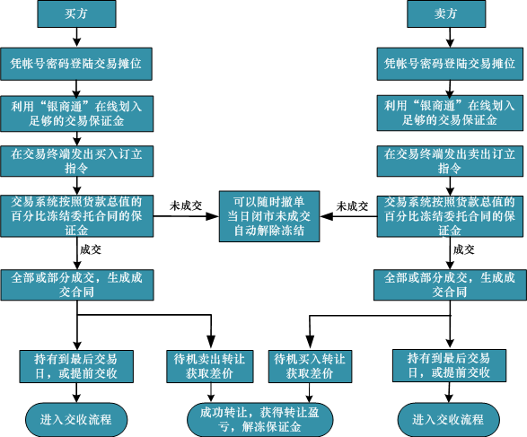
2、 现货订单模式
2.4交易流程

Slide 23
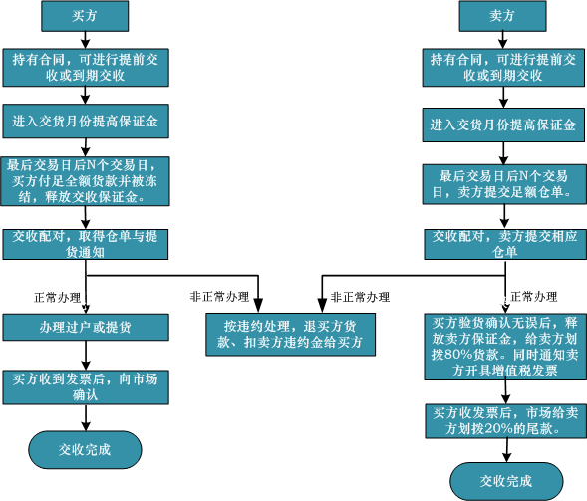
2、 现货订单模式
2.5交收流程

Slide 24
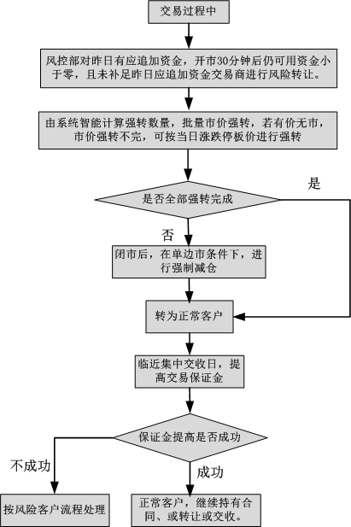
2、 现货订单模式
2.6风控流程

Slide 25
3、 连续现货模式
3.1常用术语定义
连续现货交易是指交易商通过市场交易系统进行交易商品买入或者卖出的申报指令，经交易系统按价格优先时间优先原则匹配成交后自动生成现货订单合同，持有订单的交易商可自主选择每日申报交收或转让，或者在订单到期日集中交收的交易方式。
连续现货模式分为每日连续现货、每周连续现货或T+N连续现货，和具有集中交收日的连续现货模式。行情价格是每日现货交收价格，交易商随时可以进行交收申报，交收申报的结果要么满足交收、要么得到延期交收补偿费。

Slide 26
3、连续现货模式
3.2连续现货的优点
（1）降低贸易成本
贸易门槛低，开户即可参与贸易，没有租金和人工成本
交易对象多，零售变批发
买卖双方直接对接，减少了中间贸易环节
（2）增加贸易机会
交易商来自全国各地，突破了地域限制
（3）减少贸易纠纷
标准合约，严格的质量规定
注册仓单，明确的数量规定

Slide 27
3、连续现货模式
3.2连续现货的优点
（4）降低贸易风险
保证金交易制度，不存在信用风险和“三角债”问题
（5）提高资金周转率
同一交易日可以多次实现订立和转让交易
（6）融资融货
贸易商只需20%订金就可能把生意完成（买卖合同后转让）
仓单融资

Slide 28
3、连续现货模式
3.2连续现货的优点
（7）价格公开透明
统一竞价交易发现您更满意的价格
（8）商机无限
交易所的交易商无限多，商机就无限多
交易量大，贸易量会更大

Slide 29
3、连续现货模式
3.3连续现货延期交收补偿制度
交易商签订的是现货合约，当天交易结束时有义务履行交割义务，没有准备好现金或仓单的交易商可能要支付延期交割补偿费.
定义：
交割申报时段，提出交割申报，但未获得交割履行的买方（卖方），向该交易日持仓的所有未申请交割卖方（买方），收取补偿费的一种制度。
目的：
补偿交割需求未获满足的交易商的损失
平抑实物交割供需矛盾

Slide 30
3、 连续现货模式
3.4连续现货交易时间轴

Slide 31
3、 连续现货模式
3.5交易流程

Slide 32
3、 连续现货模式
3.6连续现货交收流程
交收期
市场操作
买方
卖方
卖方操作
交易账户有足额货款，
不足应及时补足
买方操作
交易商是否主动付货款
是
在客户端提出付款申请
否
市场 人员“冻结货款”
系统自动冻结货款
交收配货
交收处理
买方违约
正常交收
双方违约
卖方违约
协议交收

Slide 33
3、 连续现货模式
3.7连续现货流程
提货期 异议期
市场操作
正常交收
卖方操作
买方操作
买方在提货期内获取
对应的提货单
提单丢失
是
买方向交易中心
申请补办提货单
否
提货期内买方凭提货单
办理货物出库或过户，提货人需在仓库端
输入提货密码并验证通过才能办理。逾期
未办理，视买方对货物无异议
是否有异议
确认货物质量，在客户端提交《交收确
认函》，异议期内未提交的视为无异议
确认买方无异议，
释放卖方交收保证金
是
检验货物

Slide 34
3、 连续现货模式
3.8连续现货流程
开票期
市场操作
是否有异议
卖方操作
否
是
买方操作
划拨首付
合格
验证货物
不合格
市场提醒卖方在划拨首付10
日内开票，提醒买方在10日
内发票确认
双方协商，协商不成办理
卖方违约，释放买方冻结
货款，将卖方违约金划给
买方账户
卖方开票
买方发票确认
发票足额
划拨剩余
逾期未确认
发票未足额
先划拨部分剩余，待卖方确认不再开
票，系统自动退货款，办理发票违约
当卖方补足发票，二次划拨剩余或
多次划拨剩余

Slide 35
3、 连续现货模式
3.9连续现货流程

Slide 36
4、 主持人交易模式
4.1常用术语定义
主持人交易模式是指主持交易商是合约的唯一初始卖出方，其他交易商只能够先买入再卖出， 按照价格优先时间优先的原则进行成交生成订单合同，在商品最后交易日进行实物交收。

Slide 37
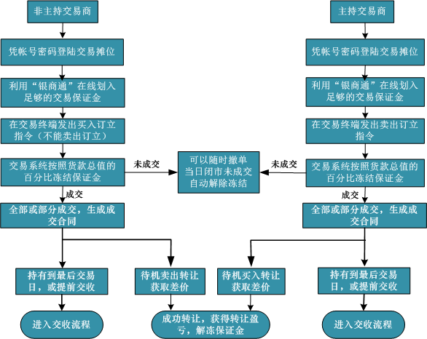
4、 主持交易模式
4.2交易流程

Slide 38
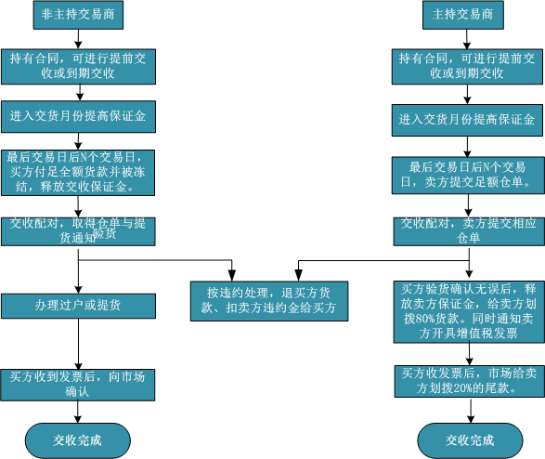
4、 主持交易模式
4.3交收流程

Slide 39
5、 现货挂牌模式
5.1常用术语定义
卖方挂牌是指卖方在交易市场电子交易系统中将可供产品的主要属性和规格、交货地点、交货时间、数量、价格、支付方式等信息对外发布要约，买方一旦接受要约即签订订货合同且不可转让的一种交易模式。
买方挂牌是指买方在交易市场电子交易系统中将预购产品的主要属性和规格、交货地点、交货时间、数量、价格、支付方式等信息对外发布要约，卖方一旦接受要约即签订订货合同且不可转让的一种交易模式。
存货挂牌是指卖方在交易市场电子交易系统中将可供产品的主要属性和规格、交货地点、交货时间、数量、价格、支付方式等信息对外发布要约，买方一旦接受要约即签订订货合同进行实物交收或进行转让的一种交易模式。
特点：非标准化商品交易、品种覆盖面广、交易信息丰富。
现货挂牌模式分为卖方挂牌、买方挂牌和存货挂牌

Slide 40
5、 现货挂牌模式
挂盘商品
新商品
5.2交易流程
老商品
交易商申请新商品
买方或卖方交易商通过交易
客户端挂盘并填写商品属性
成功
摘牌成交
双方议价
按成交价冻结交易保证金
收取手续费
摘牌方出价
买方挂牌：摘牌方出价高于挂牌价
卖方挂牌：摘牌方出价低于挂牌价
按申报价格预扣摘牌方保证金和手续费
系统自动生成合同
买卖双方签署专用购销合同
挂牌方同意
出价并改价
挂牌方不同意对方所出价格
议价成交，按成交价冻结交
易保证金，收取交收保证金
摘牌方手工撤单或闭市后系
统自动撤单，退还摘牌方
预扣的保证金和手续费
数据结算，释放交易保证金
收取交收保证金

Slide 41
6、 现货竞价模式
6.1常用术语定义
现货竞价交易模式分为竞买交易和竞卖交易，是传统的现货交易方式与B2B相结合的一种现代交易模式。竞价交易可实现大宗及零散商品的集中采购和集中销售。
竞买交易：卖方交易商发布预销售商品的数量、竞价起始价、等级、交货地、交货周期等信息，买方交易商通过交易中心竞价交易系统可以自主加价以最高买价成交并通过交易市场签订购销合同进行实物交收。
竞买交易是类似于现场拍卖会式的、卖方交易商对自己的现货进行竞价拍卖的 “一对多”的竞价交易模式。卖方交易商填写、发布竞价销售商品委托报单的详细信息，买方交易商可以下单竞买，在交易期限内按照价格（高）优先、数量优先、时间优先的原则成交。

Slide 42
6、 现货竞价模式
6.1常用术语定义
竞卖交易：买方交易商发布预采购商品的数量、竞价起始价、等级、交货地、
交货周期等信息，卖方交易商通过交易中心竞价交易系统可以自主
减价以最低成交并通过交易市场签订购销合同进行实物交收。
特点：集中交易，具有效率高、成本低、完全100%实物交收，交易过程高度
透明

Slide 43
6、 现货竞价模式
6.2交易流程
挂盘商品
新商品
老商品
交易商申请新商品
交易商向市场提交《委托
人申请表》
成功
市场告知未通过原因
并协助交易商重新申请
否
市场审核
交易中心与交易商签订
委托协议
通过
交易中心发布竞价公告
竞价人申请参与竞价
或不申请直接参与竟价
竞价专场开始
流拍
成交
竞买交易：以最高价成交
竟卖交易：以最低价成交
释放委托人预扣交易
保证金及手续费
数据结算，释放交易保
证金，冻结交收保证金
系统自动生成合同
买卖双方签署专用购销合同

Slide 44
6、 现货竞价模式
6.3风控流程

Slide 45
7、 现货回购模式
7.1常用术语定义
现货回购交易：
是指在交易市场认可的交易品种范围内，交易会员根据确定的回购基准价格，通过 交易市场电子交易系统发布交易指令，经电子交易系统按照“价格优先、时间优先”的原则自动对回购交易指令配对成交，达成电子回购合同，并在回购合同到期后以回购价格再向对方交易会员买回或者卖出同批商品的交易行为。
特点：中小企业快速融资渠道、手续简便、高信用、无违约风险
Notes:
现货回购交易是指在交易市场认可的交易品种范围内，交易会员根据确定的回购基准价格，通过交易市场电子交易系统发布交易指令，经电子交易系统按照“价格优先、时间优先”的原则自动对回购交易指令配对成交，达成电子回购合同，并在回购合同到期后以回购价格再向对方交易会员买回或者卖出同批商品的交易行为。

Slide 46
7、 现货回购模式
7.2交易流程

Slide 47
8、 现货报盘模式
8.1常用术语定义
现货报盘：
买卖双方在市场电子交易系统中指定可供产品的主要属性和规格、交货地点、交货时间、数量、价格、支付方式等信息对外发布要约，也可以按系统默认的商品要素信息对外发布邀约，买卖双方一旦接受要约即签订订货合同进行交收，或进行转让的一种交易模式。
特点：由交易中心提供非标准合约交易平台，买卖交易商可自定义商品要素交易进行报盘交易。
Notes:
现货回购交易是指在交易市场认可的交易品种范围内，交易会员根据确定的回购基准价格，通过交易市场电子交易系统发布交易指令，经电子交易系统按照“价格优先、时间优先”的原则自动对回购交易指令配对成交，达成电子回购合同，并在回购合同到期后以回购价格再向对方交易会员买回或者卖出同批商品的交易行为。

Slide 48
8、 现货报盘模式
8.2交易流程
Notes:
现货回购交易是指在交易市场认可的交易品种范围内，交易会员根据确定的回购基准价格，通过交易市场电子交易系统发布交易指令，经电子交易系统按照“价格优先、时间优先”的原则自动对回购交易指令配对成交，达成电子回购合同，并在回购合同到期后以回购价格再向对方交易会员买回或者卖出同批商品的交易行为。

Slide 49
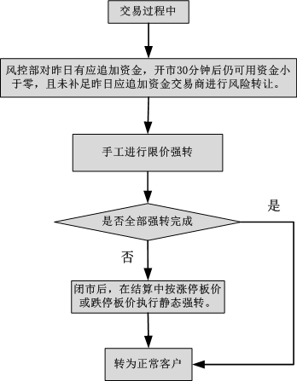
8、 现货报盘模式
8.3风控流程
Notes:
现货回购交易是指在交易市场认可的交易品种范围内，交易会员根据确定的回购基准价格，通过交易市场电子交易系统发布交易指令，经电子交易系统按照“价格优先、时间优先”的原则自动对回购交易指令配对成交，达成电子回购合同，并在回购合同到期后以回购价格再向对方交易会员买回或者卖出同批商品的交易行为。

Slide 50
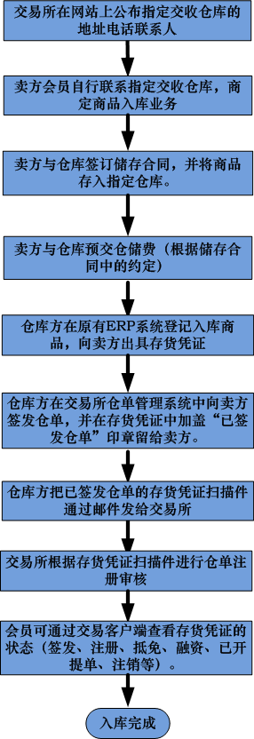
9、 出入库流程
9.1入库流程
Notes:
现货回购交易是指在交易市场认可的交易品种范围内，交易会员根据确定的回购基准价格，通过交易市场电子交易系统发布交易指令，经电子交易系统按照“价格优先、时间优先”的原则自动对回购交易指令配对成交，达成电子回购合同，并在回购合同到期后以回购价格再向对方交易会员买回或者卖出同批商品的交易行为。

Slide 51
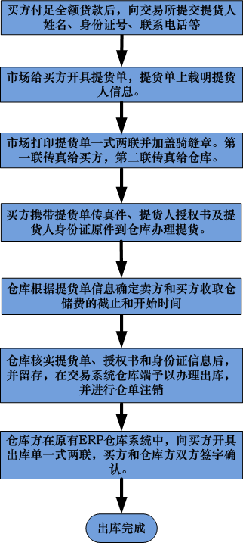
9、 出入库流程
9.2出库流程
Notes:
现货回购交易是指在交易市场认可的交易品种范围内，交易会员根据确定的回购基准价格，通过交易市场电子交易系统发布交易指令，经电子交易系统按照“价格优先、时间优先”的原则自动对回购交易指令配对成交，达成电子回购合同，并在回购合同到期后以回购价格再向对方交易会员买回或者卖出同批商品的交易行为。

Slide 52
10、 入市流程
10.1入市流程
（1）交易商至结算银行开立资金账户
（2）交易商至授权服务中心签署入市协议
（3）授权服务中心录入交易商资料、分配交易帐号
入市流程
（4）授权服务中心将交易商资料扫描件发送交易所，
交易所审核后，开通交易账号
（5）交易商签署资金汇划协议
（6）到结算银行完成交易账号绑定
（7）开户成功，可入金交易
Notes:
现货回购交易是指在交易市场认可的交易品种范围内，交易会员根据确定的回购基准价格，通过交易市场电子交易系统发布交易指令，经电子交易系统按照“价格优先、时间优先”的原则自动对回购交易指令配对成交，达成电子回购合同，并在回购合同到期后以回购价格再向对方交易会员买回或者卖出同批商品的交易行为。

Slide 53
11、 交收方式介绍
(1) 提前交收
在订单交易模式中，对没有到期的合约，买方交易商和卖方交易商可以提出申请，由交易市场对买卖方交易商提出申请单进行交收配对，按当日结算价或成交价进行结算货款。
(2) 按期交收
订单模式到期后，没有转让的订单均进入交收环节，一般情况下市场对交易商的订货单进行合并配对按交收价或按成交价进行结算货款。
(3) 每日每周申报交收
在连续现货模式中，每日闭市后，对对立的买卖合同进行交收申报，再交易市场进行配对，按当日结算价进行结算货款。没有得到满足的一方要得到延期交收补偿费，未申报交收的另一方支付延期交收补偿费。
(4) 双边交收
需要卖方与买方配对，按交收价或成交价结算货款。

Slide 54
11、 交收方式介绍
（5）单边交收
不需要买方与卖方配对，买方和卖方均与市场进行交割，按成交价结算货款。
（6）协议交收
通过买卖双方协议申请，交收货款或货物不经过市场。
（7）违约交收
卖方仓单不足或存在质量问题为卖方违约，买方货款不足为买方违约。卖方仓单和买方货款均不足为双方违约。
（8）自助选货交收
卖方在订单模式中订立卖合同后，就可以在自助交收系统发布现货详细信息，包括具体的质量标准、交货地、升贴水。买方在可以查看卖方的供货信息，如果有合适的，可以现在订单模式进行买订立合同，然后选货进行交收。此方式可以完成个性化商品的交收。

Slide 55
12、 交易风险控制讲解
交易市场对交易商的风险控制一般采取的方式有：

Slide 56
12、 交易风险控制讲解
12.1提高交易保证金
为控制出现极端的单边行情，交易市场有权根据市场情况，采取单边或双边、同比例或不同比例、部分交易商或全部交易商提高交易保证金标准的措施。
如遇法定节假日休市时间较长，交易市场有权根据市场情况在休市前调整现货订单交易保证金标准。

Slide 57
12、 交易风险控制讲解
12.2 调整涨跌幅
涨（跌）停板单边无连续报价是指某一交易品种在某一交易日收盘前N分钟内出现只有涨停板价位的买入申报或跌停板价位的卖出申报，没有卖出或买入申报或者一有卖出或买入申报就成交，但仍未打开停板价位的情况。连续的两个交易日出现同一方向的涨（跌）停板单边无连续报价情况，称为同方向单边市；在出现单边市之后的下一个交易日出现反方向的涨（跌）停板单边无连续报价情况，则称为反方向单边市。
当某一交易品种在某一交易日（该交易日为第N个交易日）出现涨（跌）停板单边无连续报价的情况，则对第N+1个交易日该交易品种的涨（跌）停限幅进行调整，一般是扩大调整。

Slide 58
12、 交易风险控制讲解
12.3 限制交易商的订货量或开新仓
电子交易市场实行订货限额制度。订货限额是指电子交易市场规定单个交易商可以持有的，按买入或卖出单方向计算的某一交易品种订货量的最大数额。
交易商的订货数量不得超过电子交易市场规定的订货限额。对超过订货限额的订货，电子交易市场有权于下一交易日按有关规定执行代为转让。

Slide 59

12、 交易风险控制讲解
12.4 为交易商在线风险转让
强转情况
交易商出现下列情况之一时，交易所对其持有的部分或全部电子交易合同予以风险转让：
1、交易资金不足，且未能在下一交易日上午9：30前通过追加履约保证金或自行“转让”补足的；
2、订货量超出其限额规定的；
3、该交易商存在交易所认定的违规行为的；
4、根据交易所的紧急措施应予代为转让的；

Slide 60
12、 交易风险控制讲解
12.4 为交易商在线强风险转让
在线风险转让功能
风险转让品种
选定要进行风险转让的品种。
(1)所有品种：对所有品种进行风险转让；
(2)指定品种：对指定品种进行风险转让；
追加方式
指定强转要达到的目的。
(1)可用资金大于零：当可用资金小于零时，释放订货占用保证金额度为可用资金小于零的那部分资金。
(2)释放指定金额的保证金：按照指定的金额，释放订货所占用的保证金。
(3)释放资金大于昨日应追加资金：按照昨日追加资金, 释放订货所占用的保证金。

Slide 61
12、 交易风险控制讲解
12.5 单边市时为交易商闭市后风险转让
在在线风险转让不能完成的，可以在闭市后在结算中进行亏损最大品种和盈利最大品种的交易商进行风险转让。

Slide 62
12、 交易风险控制讲解
12.6 单边市时为交易商闭市后强制减仓
强制减仓规则
“强制减仓”是指净持有某一交易商品的订货方向与涨（跌）方向相反，且持有该商品的交易商亏损达到一定程度的订货和净持有订货方向与涨（跌）方向相同的订货，按规定以当日涨（跌）停板价进行自动对冲转让的过程。

Slide 63
12、 交易风险控制讲解
12.7为交易商进行风险警示
出现下列情形之一的，电子交易中心可以要求交易商报告情况，或约见交易商人员谈话，提醒风险：
(一) 交易价格出现异常变动；
(二) 交易商交易行为异常；
(三) 交易商订货量、资金变化异常；
(四) 交易商涉嫌违规、涉及司法调查或诉讼案件；
(五) 电子交易中心认定的其他情形。
Notes:
63

Slide 64
12、 交易风险控制讲解
12.8异常情况处理
在交易过程中，当出现以下情形之一的，交易所可以宣布市场交易进入异常情况，采取紧急措施化解风险： (一) 地震、水灾、火灾、战争、罢工等不可抗力或计算机系统故障等不可归责于 交易所的原因导致交易无法正常进行； (二) 交易商出现结算、交割危机，对市场正在产生或者即将产生重大影响； (三) 交易价格出现同方向连续涨（跌）停板,在交易所采取调整涨跌停板幅度、提高交易保证金及按一定原则强制减少订货量等措施后，仍不能释放风险的；
Notes:
64

Slide 65
12、 交易风险控制讲解
12.8异常情况处理
(四) 有证据证明交易商违反交易所交易规则及其实施细则并且对市场正在产生或者即将产生重大影响； (五) 交易所规定的其他情况。 出现前款第（一）项异常情况时，交易所可以采取调整开市收市时间、暂停交易的紧急措施；出现前款第（二）、（三）、（四）、（五）项异常情况时，交易所可以采取调整开市收市时间、暂停交易、调整涨（跌）停板幅度、调整交易保证金比例、暂停新“订立”、限期“转让”、代为转让、限制出金等紧急措施。
Notes:
65

Slide 66
12、 交易风险控制讲解
12.9 大户报告报告制度
交易市场实行大户报告制度。当交易商某一交易品种的订货数量达到交易市场对其规定的订货限额X%以上（含本数）时,交易商应向交易市场报告其资金情况、订货情况。交易市场有权根据市场风险状况，决定并调整订货报告标准。
达到交易市场报告界限的交易商应向交易市场书面提供下列材料：
(一) 填写完整的《交易商（大户）报告表》，内容包括交易商名称、交易代码、商品代码、现有订货数量及方向、履约保证金、可动用资金等；
(二) 资金来源说明；
Notes:
66

Slide 67
谢谢大家！
郑州大学计算机应用研究所
Tel：0371-60922168

